Slide 1
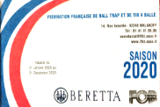
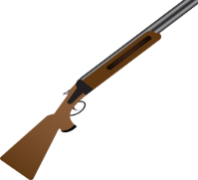
ACCES AU SITE
REGLEMENTÉ
MESURES PREVENTIVES
Je suis licencié F.F.B.T.
Je m’inscris au préalable auprès du club et je me conforme à la procédure de planification mise en place
Je viens sans accompagnant
(sauf chauffeur pour les tireurs mineurs)
Je pénètre sur le site 15 minutes maximum avant l’heure de tir prévue
Je me gare sur une place
matérialisée le cas échéant
Je salue à distance, sans contact physique
J’applique les règles sanitaires et de bonne conduite : distanciation, gestes barrières, port de masque et gants recommandés
Je respecte les marquages au sol
pour me déplacer s’ils sont définis
Je laisse mon matériel dans le véhicule ou je le porte en permanence
Je quitte le stand dès la fin
de mon entraînement
2M
Le club est en droit d’instaurer des consignes complémentaires plus restrictives
Le club est en droit d’exclure toute personne
ne respectant pas les consignes en vigueur

